Slide 1

Vue2.0 数据响应式原理

Slide 2

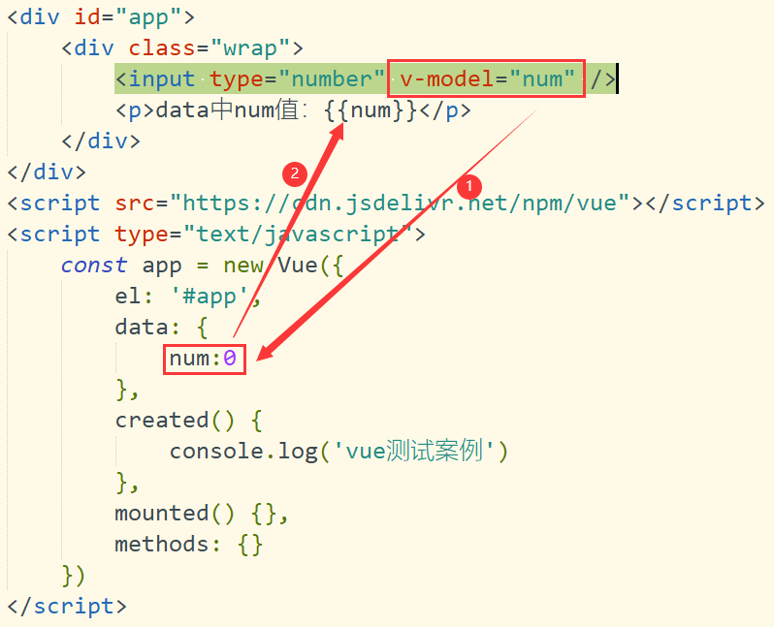
01
数据响应式 – 示例
Vue使用v-model指令实现输入框和数据的双向绑定。
通过监听用户的输入，然后更新数据。
因为input中的v-model绑定了num,所以会实时将输入的内容传递给num , num发生改变。
当num发生改变时,因为上面使用了插值语法将num的值插入到DOM中,所以DOM会发生响应的改变。
所以通过v-model实现了双向的数据绑定

Slide 3
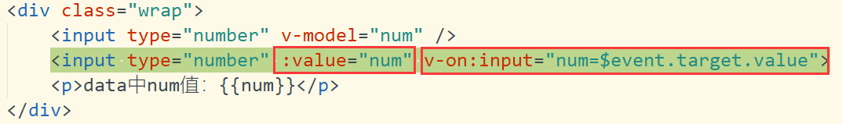
02
为什么？
v-model本质上是个语法糖
原理：
通过v-bind(:)绑定一个value属性
通过v-on(@)指令给当前元素绑定input事件
v-on:input="" 用于动态监听用户输入的信息
在界面上产生一个事件后，浏览器会生成一个event对象，这个event对象就包含了输入的信息

Slide 4
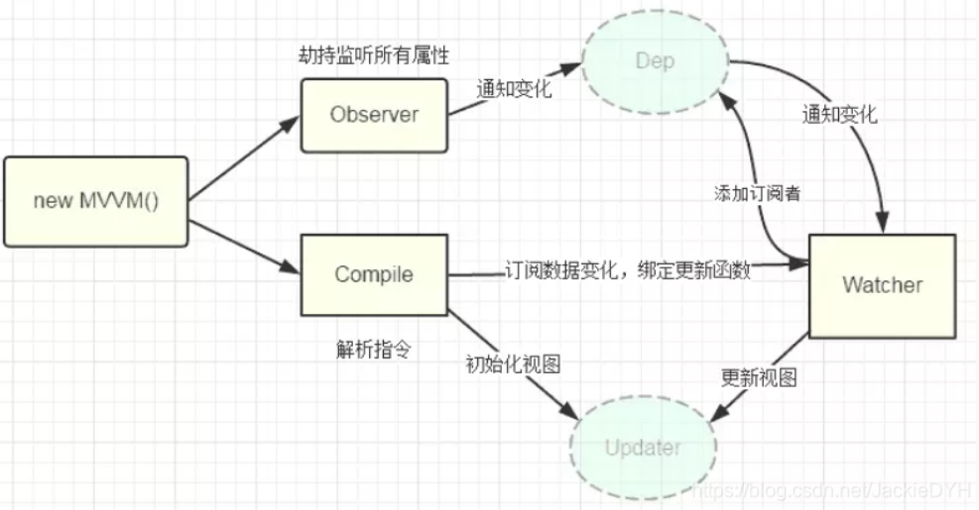
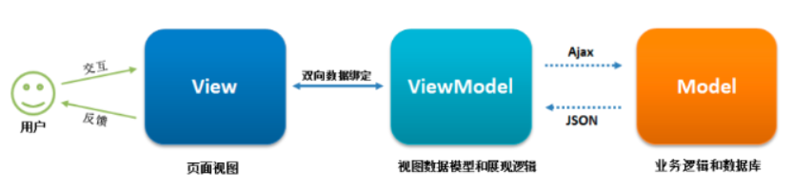
03
原理
MVVM：
​ Model 数据模型层
​ View 视图层
​ ViewModel 视图模型层
MVVM的双向绑定，采用数据劫持结合发布者-订阅者模式的方式，通过Object.defineProperty()来劫持各个属性的setter，getter，在数据变动时发布消息给订阅者，触发相应的监听回调。就必须要实现以下几点：
1、实现一个数据监听器Observer，能够对数据对象的所有属性进行监听，如有变动可拿到最新值并通知订阅者
2、实现一个指令解析器Compile，对每个元素节点的指令进行扫描和解析，根据指令模板替换数据，以及绑定相应的更新函数
3、实现一个Watcher，作为连接Observer和Compile的桥梁，能够订阅并收到每个属性变动的通知，执行指令绑定的相应回调函数，从而更新视图
4、mvvm入口函数，整合以上三者
Observer 监听器：用来监听属性的变化通知订阅者
Watcher 订阅者：收到属性的变化，然后更新视图
Compile 解析器：解析指令，初始化模版，绑定订阅者

Slide 5
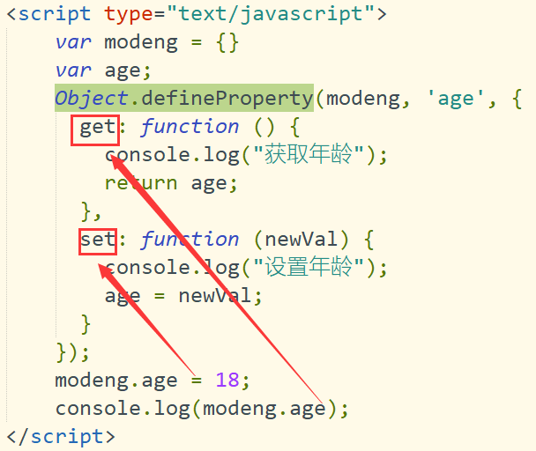
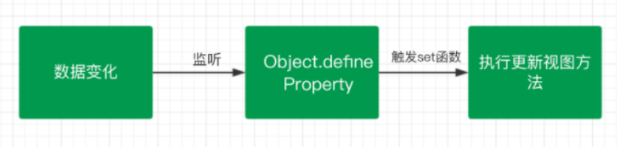
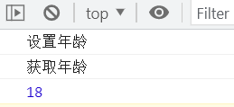
04
实现
Object.defineProperty的存储属性 get 与 set
访问 age 属性时会自动执行 get 函数，设置 age 属性时，会自动执行 set 函数，这就给我们的双向绑定提供了非常大的方便

Slide 6
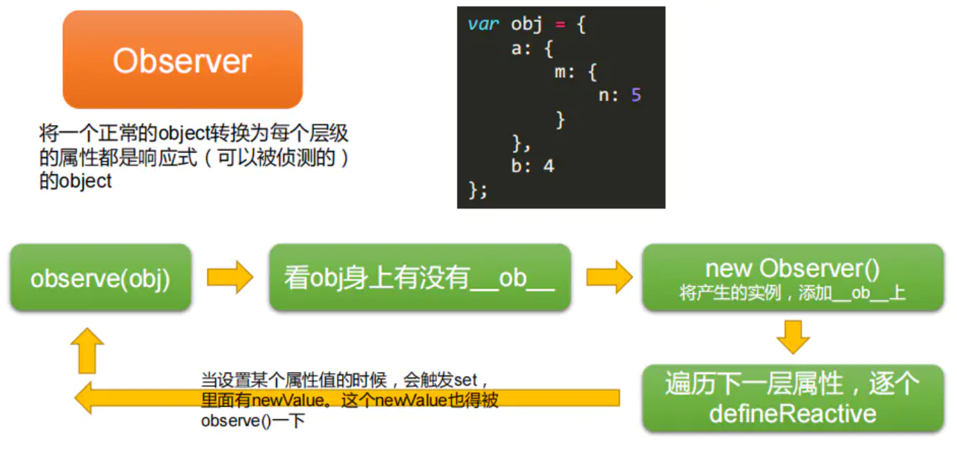
05
实现
监听器 Observer
作用
监听数据的每一个属性（对数据对象进行遍历，包括子属性对象的属性）
使用 Object.defineProperty 方法对属性都加上 setter 和 getter
当监听到属性发生变化后需通知 Watcher 订阅者执行更新函数去更新视图
过程中可能会有多个订阅者 Watcher 所以要创建个容器 Dep 去做统一的管理

Slide 7
06
实现
解析器 Compile
Compile 的主要作用
1、用来解析Vue模板指令初始化模板
2、用来添加添加订阅者，绑定更新函数。
将模板中的变量都替换成数据，然后初始化渲染页面视图，并将每个指令对应的节点绑定更新函数，添加监听数据的订阅者，一旦数据有变动，收到通知，调用更新函数进行数据更新

Slide 8
07
实现
订阅者 Watcher
Watcher 主要是接收属性变化的通知，然后去执行更新函数去更新视图
1、把 Watcher 添加到 Dep 容器中，这里我们用到了 监听器的 get 函数
2、接收到通知，执行更新函数。
Watcher 订阅者是 Observer 和 Compile 之间通信的桥梁
主要的任务是订阅 Observer 中的属性值变化的消息，当收到属性值变化的消息时，触发解析器 Compile 中对应的更新函数

Slide 9
08
实现
订阅器 Dep
订阅器采用发布-订阅 设计模式
用来收集订阅者 Watcher，对监听器 Observer 和 订阅者 Watcher 进行统一管理

Slide 10
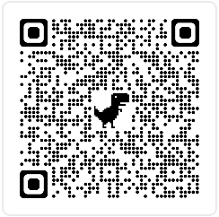
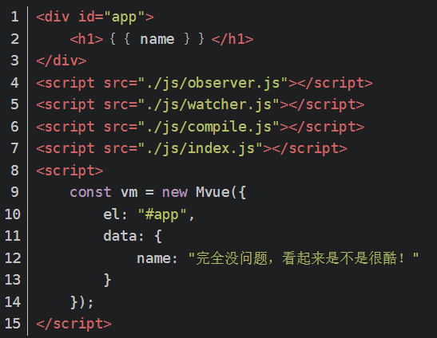
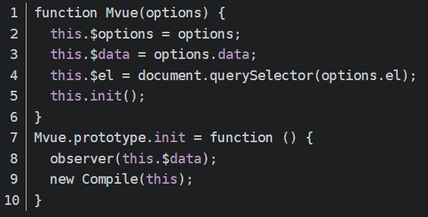
09
使用
创建&使用 Mvue
创建一个 Mvue 的类（构造函数）
用来承载 Observer、Watcher、Compile

Slide 11
end
学习成长
By 代应豪

